Slide 1

基于SpringBoot的API管理系统的设计与实现
********* 本 科 毕 业 答 辩
汇报学生：****
指导老师：*****
专业：*****

Slide 2



目录
●选题背景和研究现状
CONTENTS
●相关技术介绍
●设计与实现
●总结与展望

Slide 3

选题背景及研究现状

Slide 4

选题背景及研究现状
选题背景
研究现状
随着计算机行业的发展，互联网企业的业务范围扩大，逐渐有了相互接入服务的要求。各项业务的服务供应商以自己的服务API的形式提供给第三方。在API数量不断增加的情况下，管理起来十分混乱，这样的情况下，API管理系统应运而生。
现在许多符合API网关为核心组件的产品已经出现在国内和国外。国内主要有阿里巴巴和京东两家云服务提供API服务，国外主要有Netflix Zuul和亚马逊网关API网关。这些公司提供的服务都是着重管理单个的API。
Notes:
借鉴现有物流调度和调优算法，设计并实现一个异地仓库智能调度系统，在多个仓库间智能选择调度路径、调度方案，使企业成本降到最低，进而有效提高企业利润。

Slide 5
相关技术介绍

Slide 6
相关技术介绍
本系统使用了SpringBoot框架进行搭建，采用MVC模式，Model层也就是Mybatis使用的对象，封装了关于数据库操作的方法。View层主要是JSP页面来实现。系统数据存储在MySQL。
SpringBoot介绍:
SpringBoot是一种全新的框架，目的是为了简化Spring应用的初始搭建以及开发过程。该框架使用特定的方式(集成starter，约定优于配置)来进行配置，从而使开发人员不需要再定义样板化的配置。SpringBoot提供了一种新的编程范式，可以更加快速便捷地开发Spring项目，在开发过程当中可以专注于应用程序本身的功能开发，而无需在Spring配置上花太大的工夫。

Slide 7
设计与实现
从软件开发角度对API管理系统进行分析设计与实现。

Slide 8
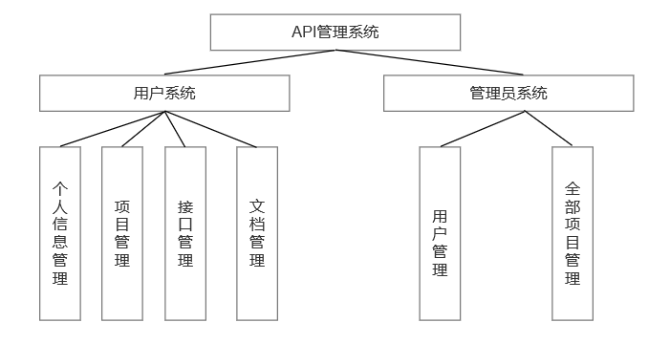
系统设计与实现
系统模块划分图

Slide 9
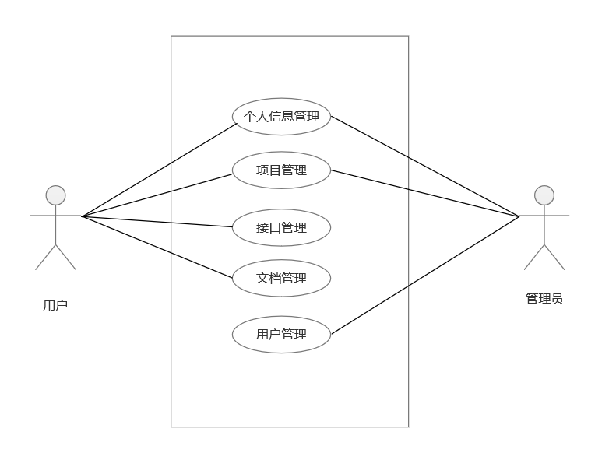
系统设计与实现
系统顶层用例图

Slide 10
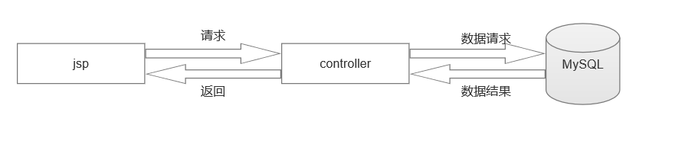
系统设计与实现—系统技术框架
系统架构

Slide 11
系统设计与实现—开发平台和运行环境
系统开发平台
操作系统： Windows 10 企业版 LTSC
处理器：Intel Core i7-6700U@2.6GHz
内存： 8G
开发工具： IntellJ IDEA
系统开发语言及使用的技术
开发语言：Java、JavaScript、CSS、HTML
数据库：MySQL
依赖的软件和工具：Maven、Navicat
系统运行环境
Google Chrome浏览器

Slide 12
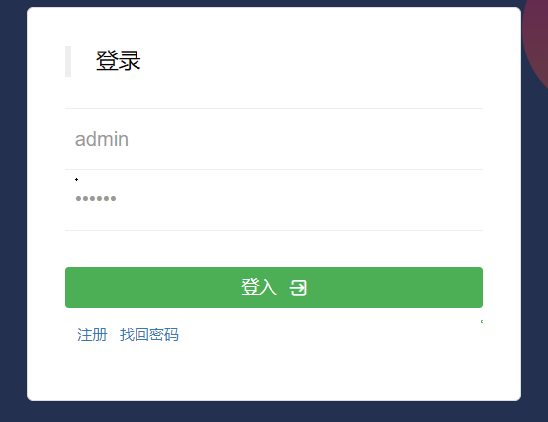
系统设计与实现—系统核心功能实现
系统实现效果图
登录

Slide 13
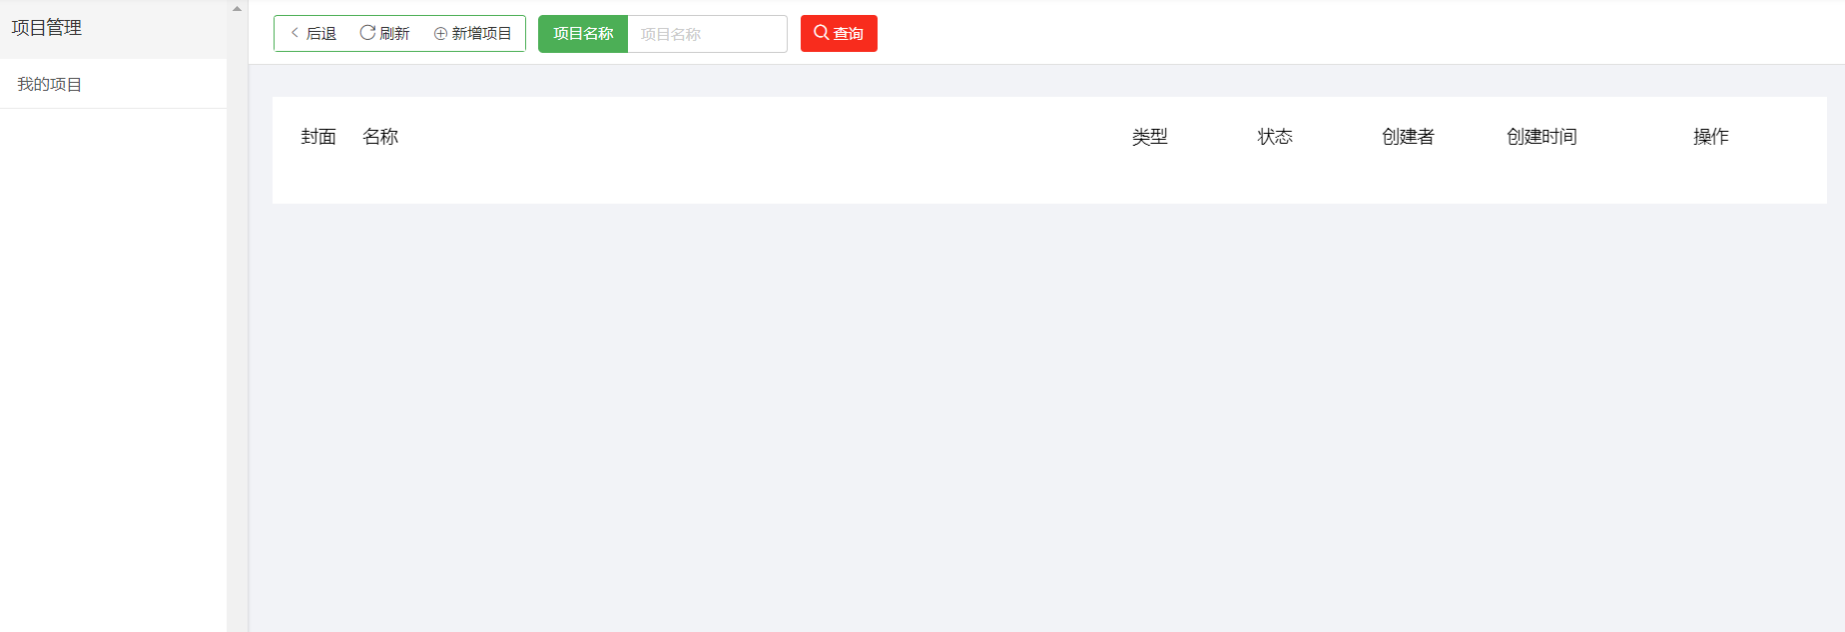
系统设计与实现—系统核心功能实现
系统实现效果图
用户系统

Slide 14
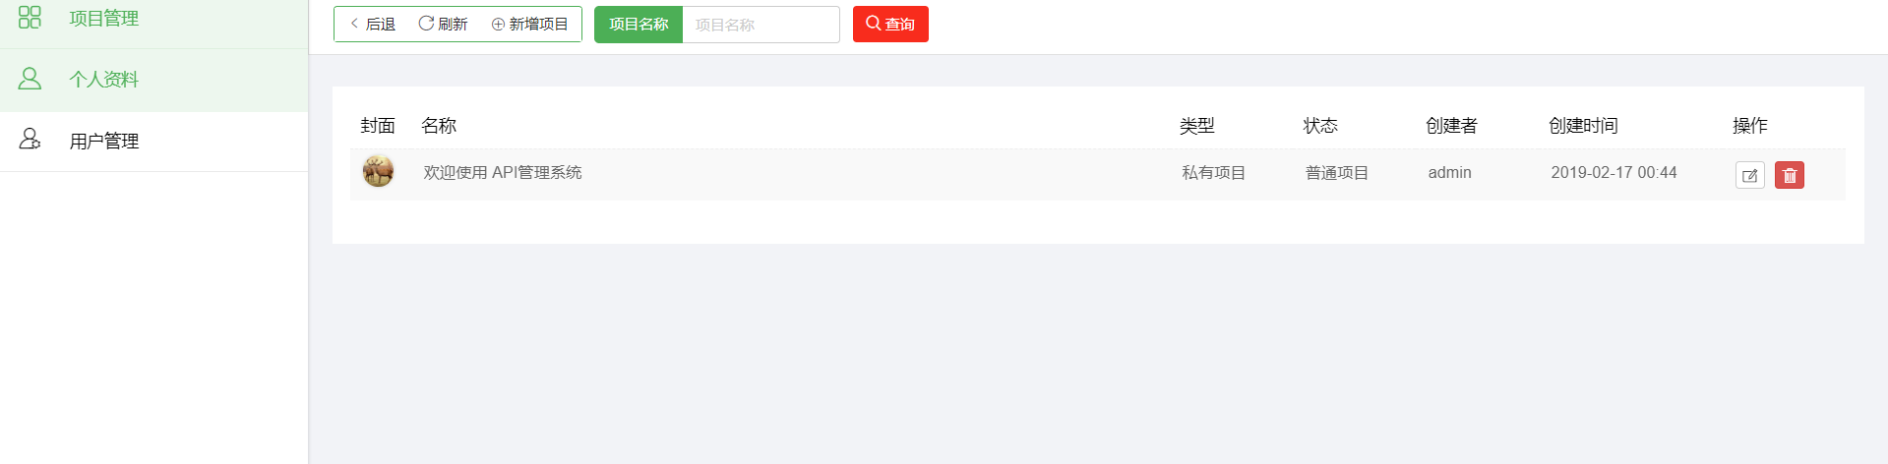
系统设计与实现—系统核心功能实现
系统实现效果图
管理员系统

Slide 15
总结与展望
对本人的工作进行总结回顾，对本文尚需完善的部分进行归纳，并对系统可达到的高度和有可能取得的效益进行展望。

Slide 16
总结与展望
总结：本文主要实现了一个操作简单，实用性强，易维护的简易API管理系统。系统达到如下所列几项的应用效果：
1.系统页面合理，简单直观，清晰的展现功能。
2.用户能够对自己创建的项目进行管理，能够对项目中的项目名称、简介等信息进行填充和修改，能够对项目中使用到的API名称、URL、状态进行增删改查。
3.管理员能够对所有的用户信息进行增删改查。
展望：未来的API管理系统，随着业务逻辑的复杂度和API数量的增加，系统提供的功能应该更加多样化。应该把API的测试工具直接集成到系统中。这样既可以提升开发者体验，让开发者不再需要使用postman等测试工具，可以更加节省开发者的效率。再就是随着系统使用者和数据量的剧增，可能存在并发等问题，在未来的系统开发中需要进行性能测试，去保障系统的可用性。

Slide 17
论文报告完毕，
敬请各位老师批评指正！
谢谢！

